Slide 1
게임 프로젝트 발표
발표자 : 신정근

Slide 2
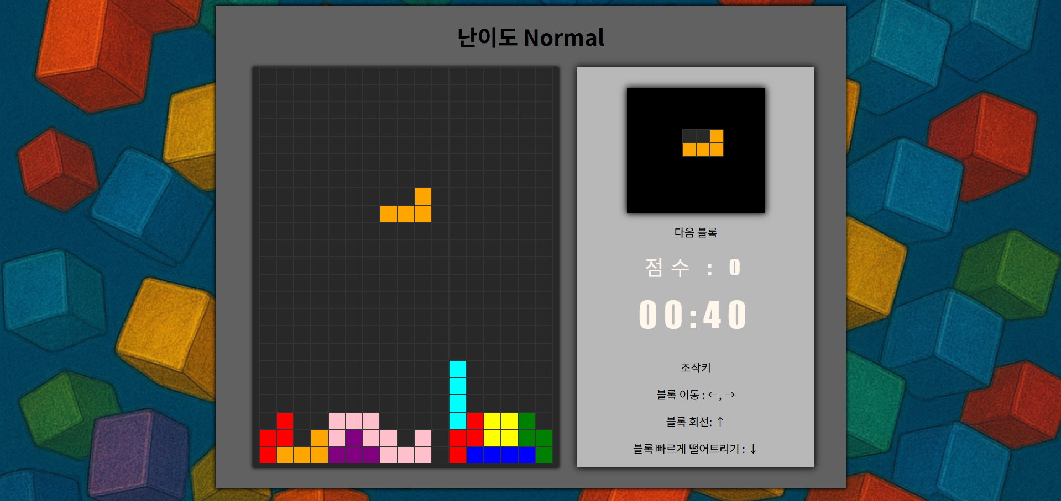
테트리스 게임

Slide 3
게임 소개

Slide 4
목차
기획
디자인 구상
코드 설명
마무리

Slide 5
게임 기획
일반 테트리스룰과 동일
난이도 구상 쉬움， 일반， 어려움 모드 존재
２분 간격으로 블록 스피드 증가（난이도에 따라 증가율은 다름）
게임의 난이도 조정을 위해 각 난이도 마다 특성을 추가함

Slide 6
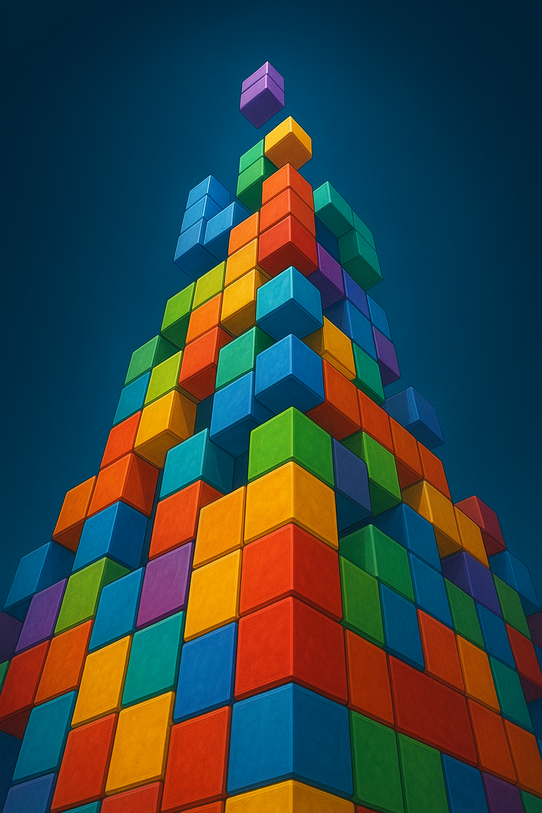

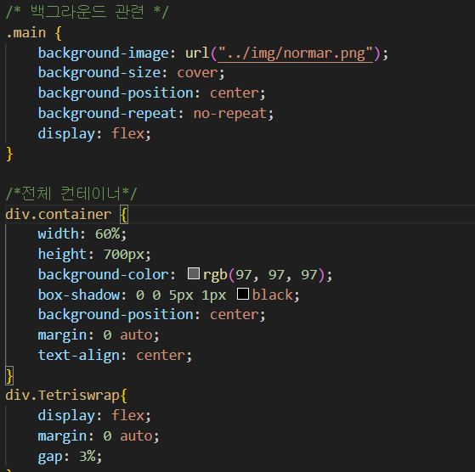
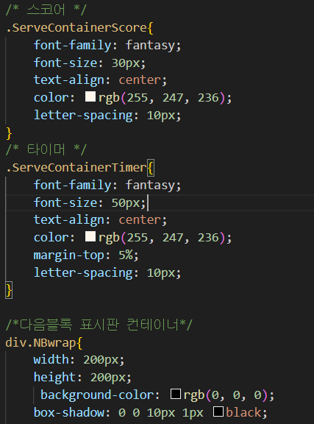
디자인 구상
＜＝ａｉ 그림
기본적인 디자인은 ＣＳＳ를 이용하여 구상
그외 배경그림은 ｃｈａｔ ｇｐｔ를 이용

Slide 7
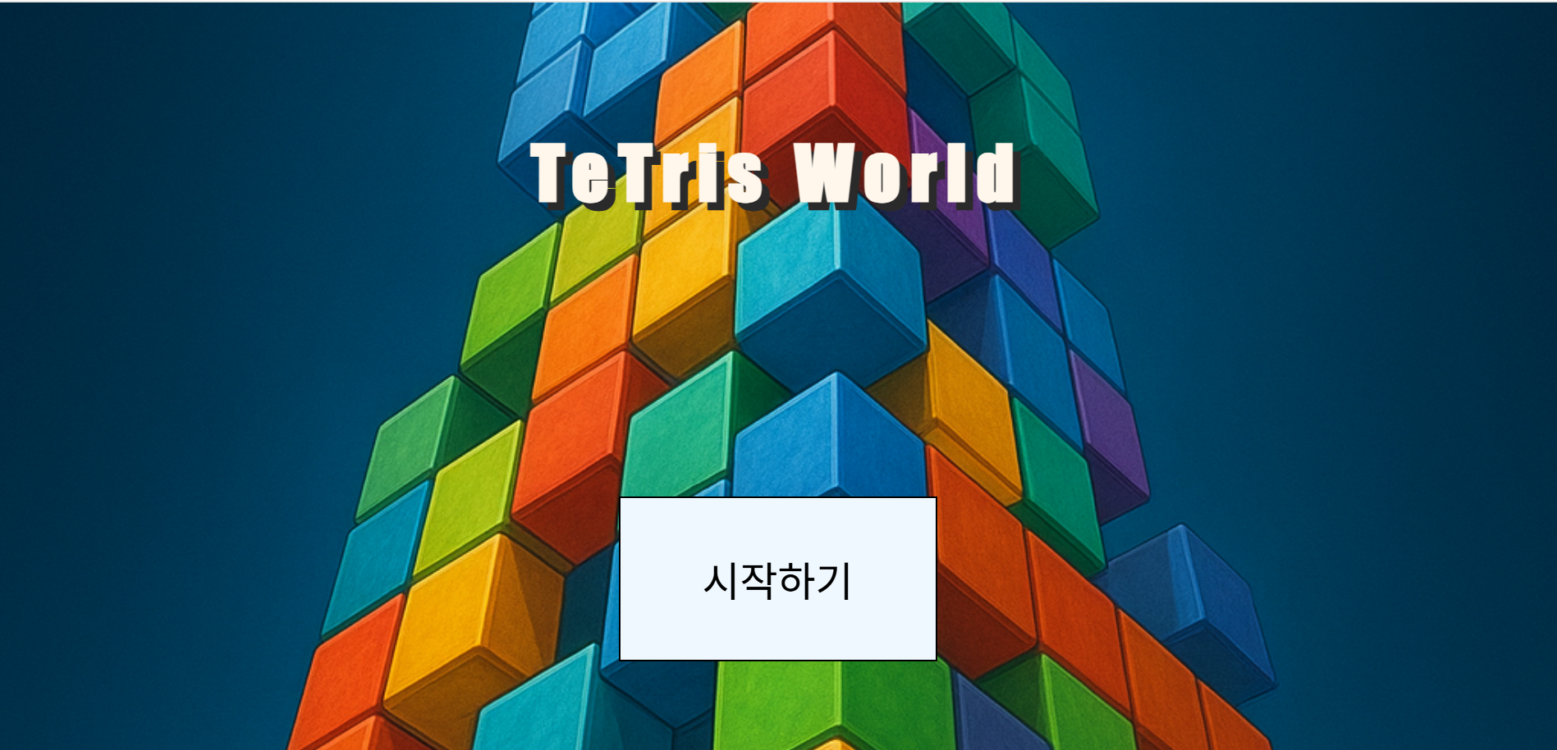
메인 화면

Slide 8
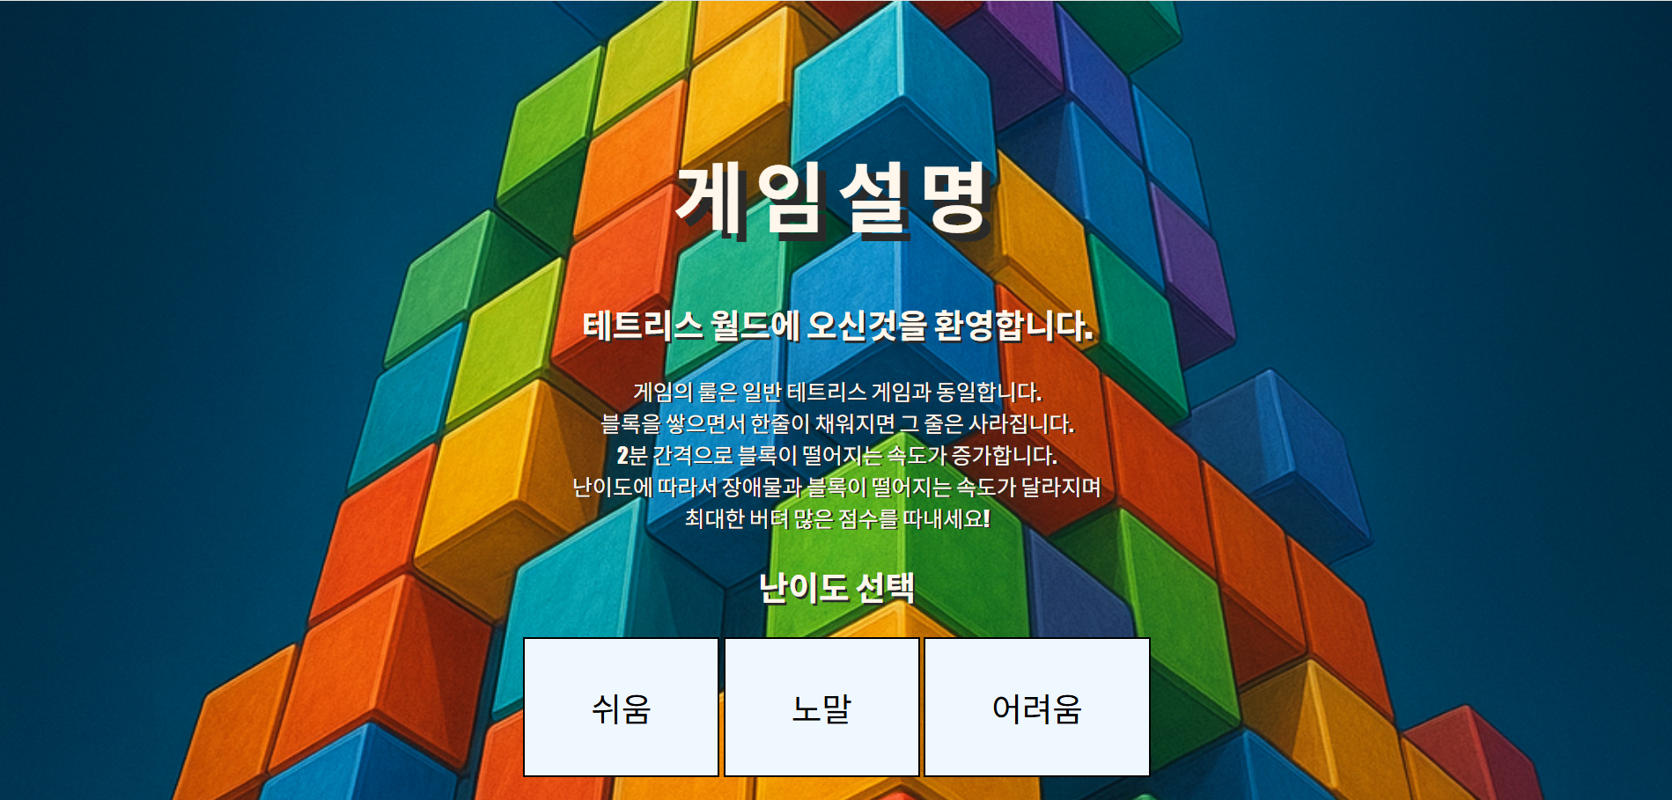
난이도 선택
난이도 선택 화면에 접속하면 기본적인 게임설명이 적혀져있음.
난이도는 쉬움, 노말, 어려움 총 3가지고 구분되어 있음.

Slide 9
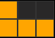
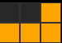
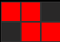
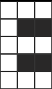
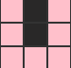
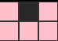
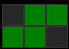
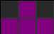

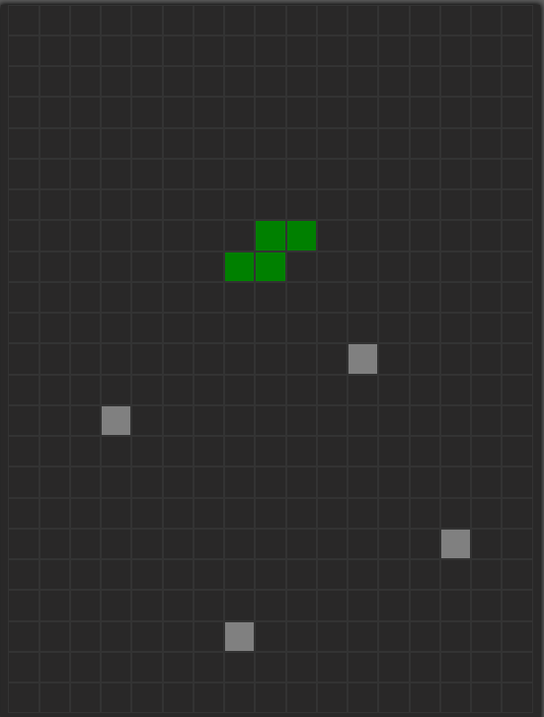
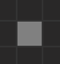
게임에 등장하는 테트리스 블록은 총 11개로 난이도에 따라서 등장하는 블록이 정해져 있음.
난이도 어려움의 경우 블록 배치를 방해하는 방해블록 배치(위치는 랜덤으로 배치함)

Slide 10
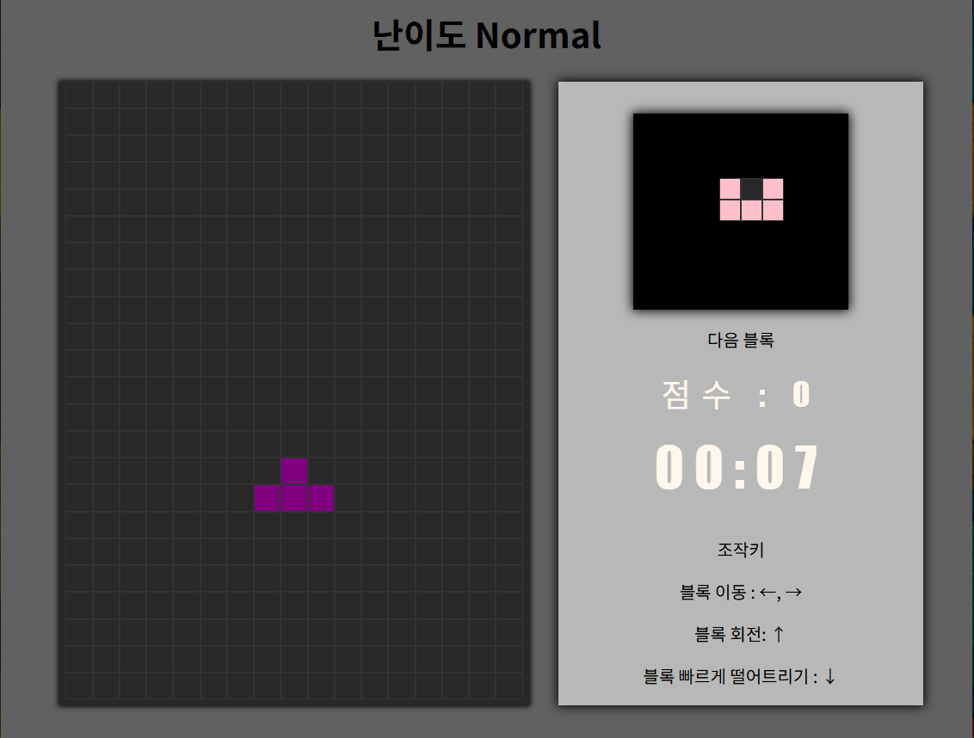
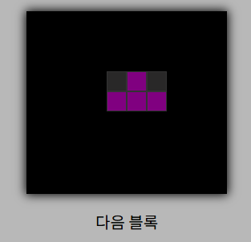
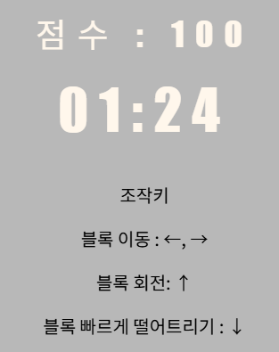
전반적인 게임화면
점수, 플레이 시간, 다음에 나타날 블록, 기본 조작키등이 명시되어 있음．

Slide 11
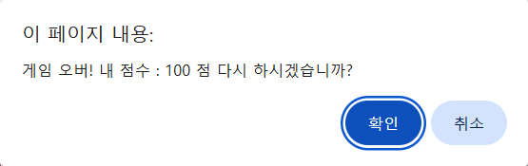
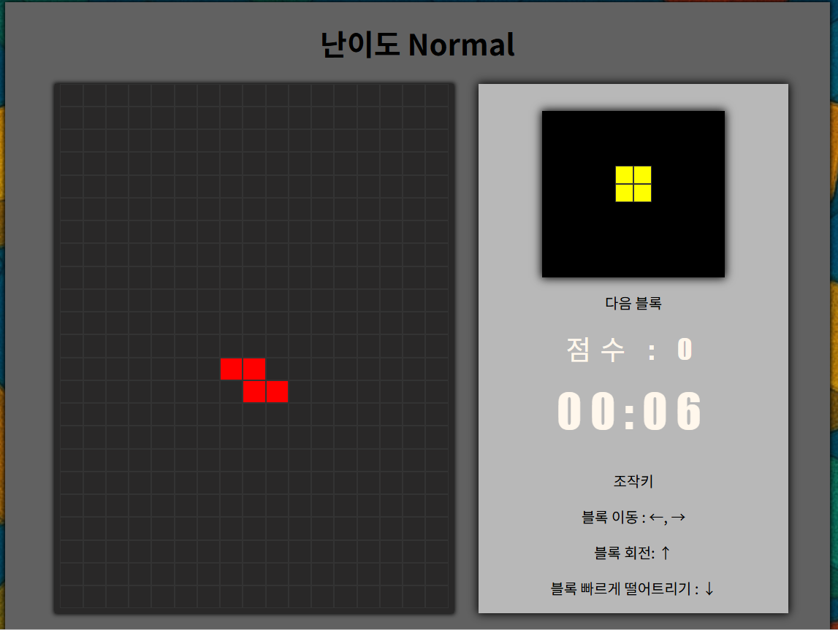
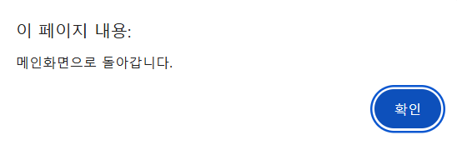
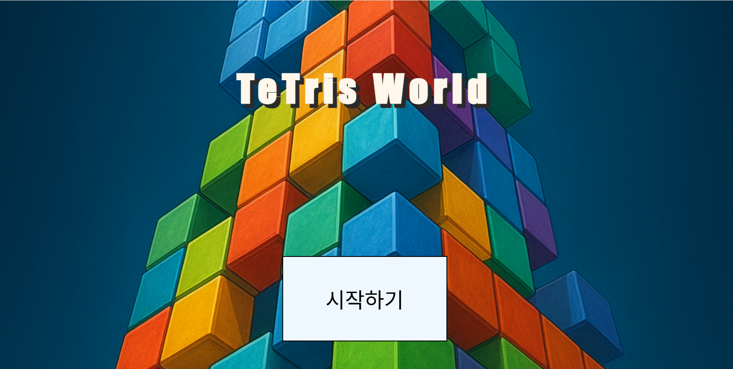
확인을 누를 경우 게임 재시작
취소를 누를 경우 알림 후 메인화면 복귀

Slide 12
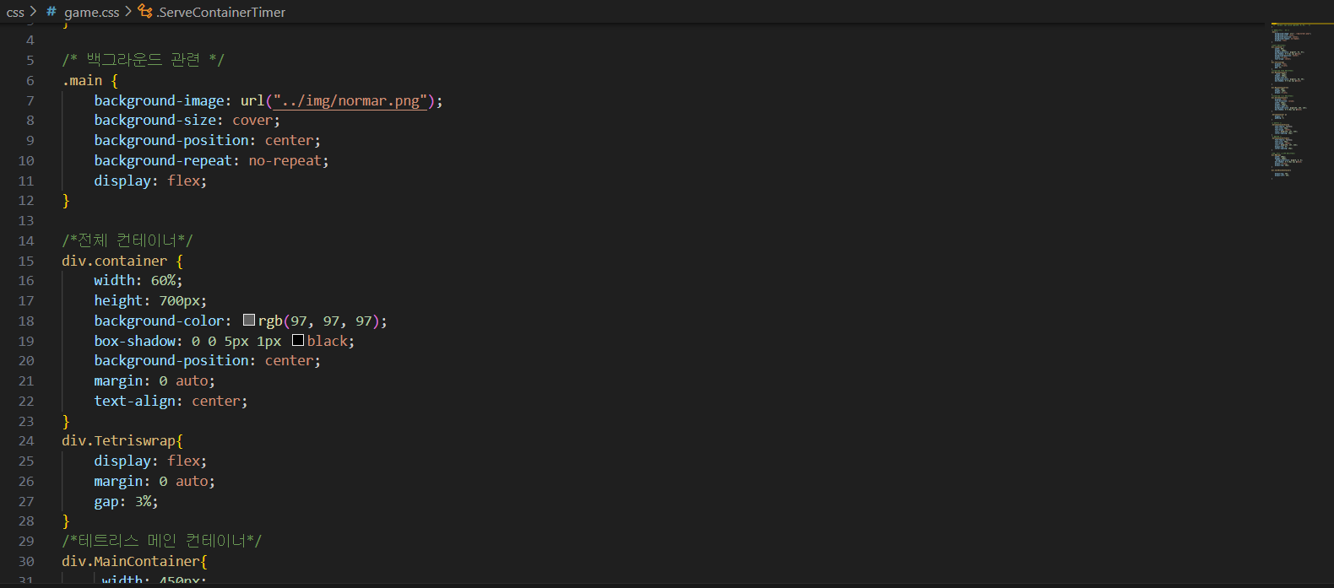
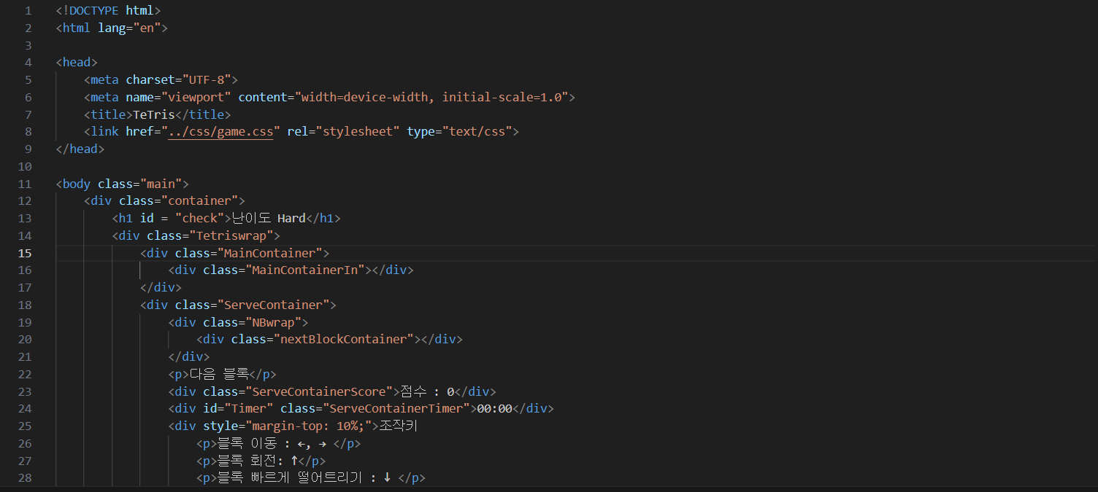
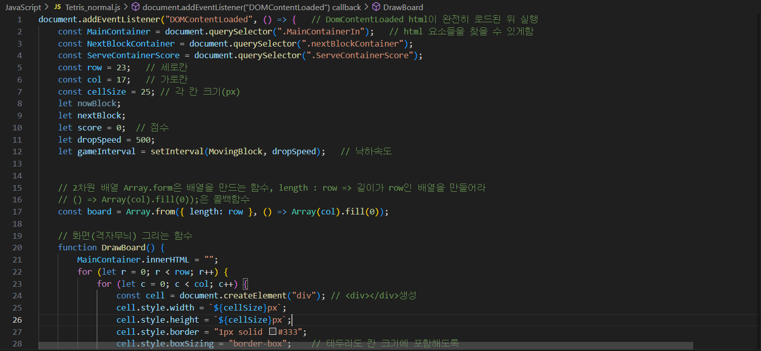
코드 설명
사용 언어 html, css, JavaScript

Slide 13
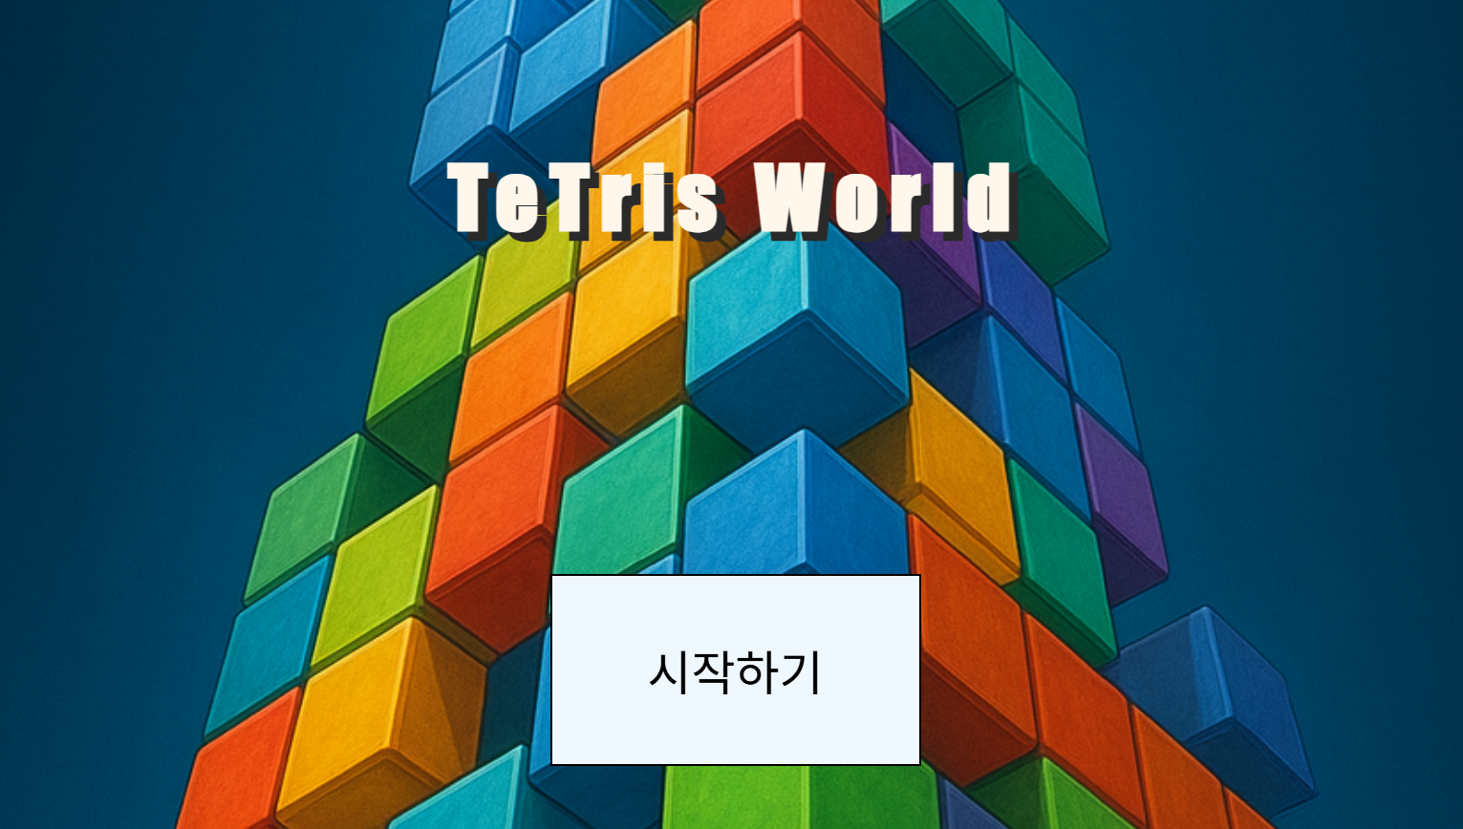
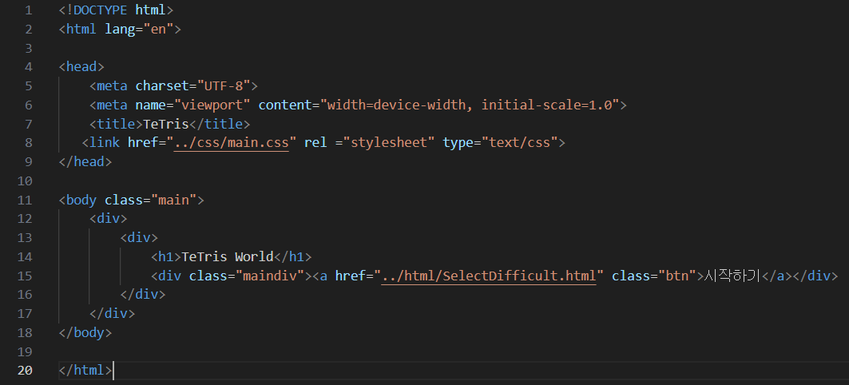
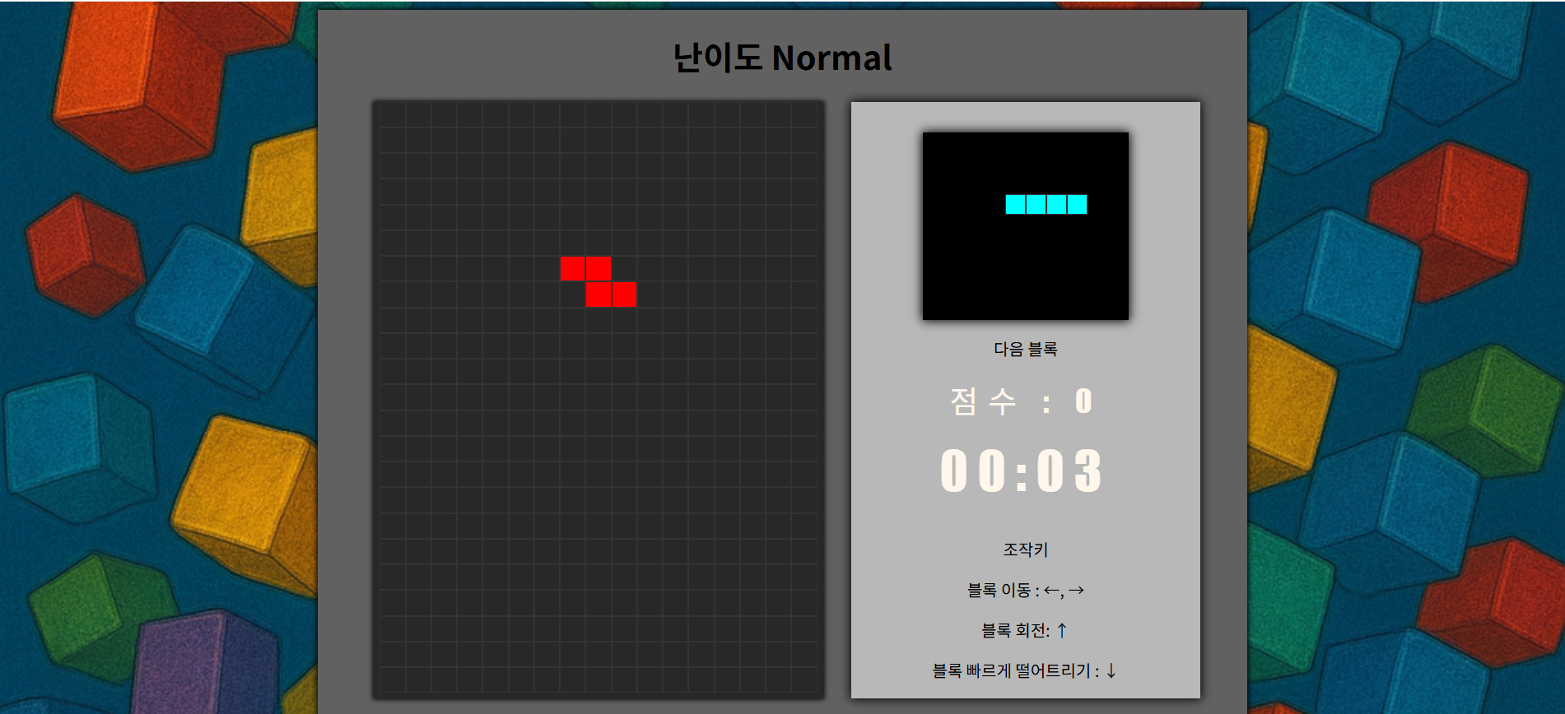
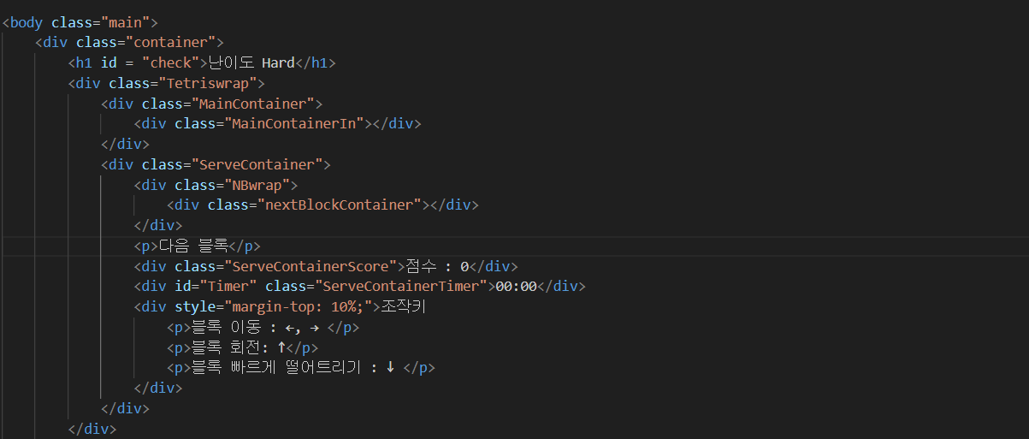
일반 화면 생성

Slide 14
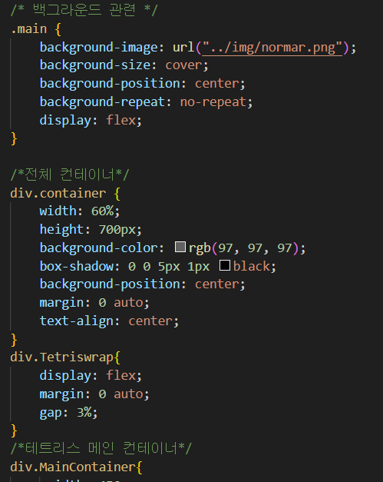
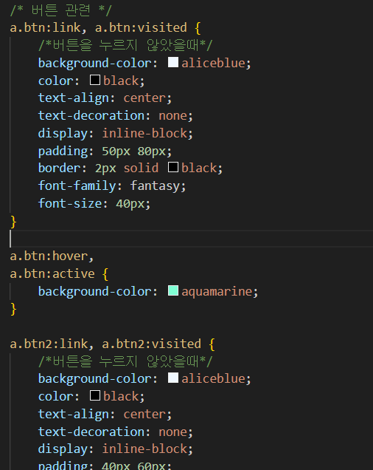
기본적인 배경 디자인은 CSS언어 사용, ｃｌａｓｓ속성들을 적용해, ｄｉｖ태그등을 이용하여 간단하게 구현

Slide 15
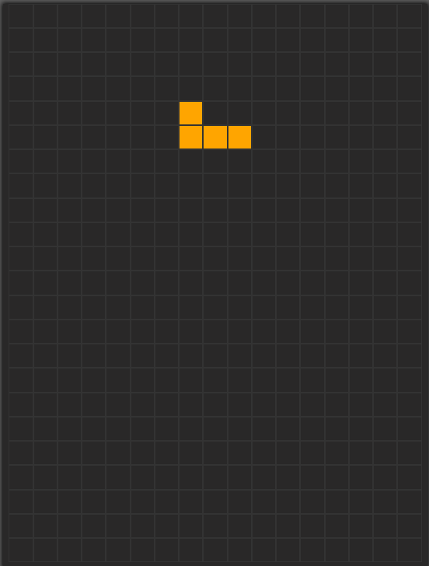
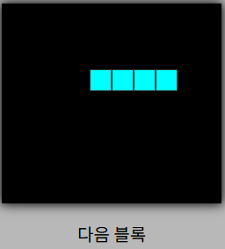
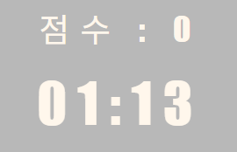
자바스크립트 기능 설명

Slide 16
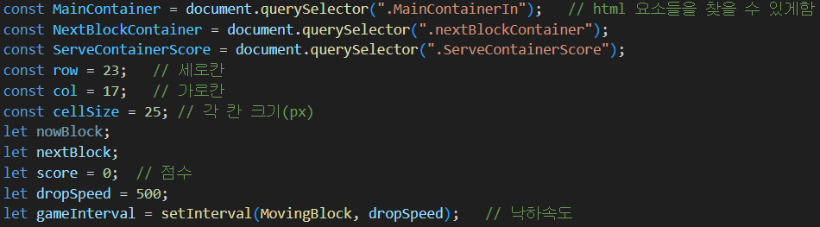
ＤｏｍＣｏｎｅｎｅｔＬｏａｄｅｄ ：
Ｈｔｍｌ이 로드되기전에 자바스크립트가 실행되어 오류가 발생하는것을 방지하기 위해 사용
document.querySelector()를 이용해 클래스 요소들을 찾고 필요한 변수들 선언

Slide 17
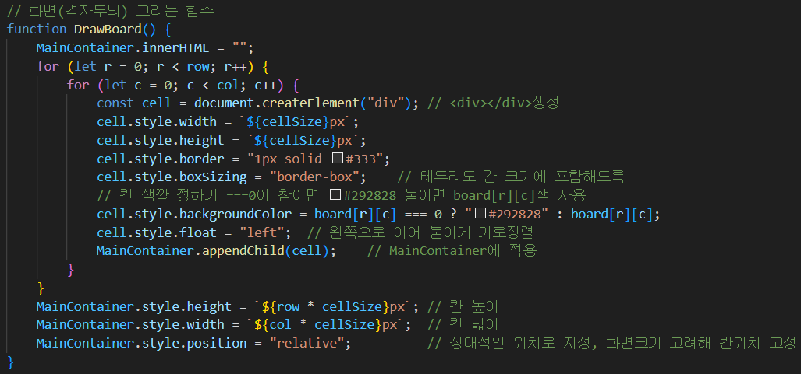
격자무늬 화면 생성

Slide 18
테트리스 격자무늬판은 2차원 배열을 이용하여 표현

Slide 19
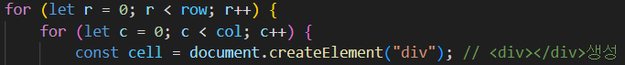
Array.from 함수를 이용하여 세로길이가 row, 가로길이가 col인 2차원 배열을 선언
2중 for문을 이용하여 <div>를 계속해서 선언(세로가 r줄 가로가 c줄인 화면을 만들기 위함)
Border 테두리선에 의해 크기가 커지는것을 방지하기위해 border-box를 사용, ${cellsize} 크기가 선언한 그대로 반영될 수 있게함

Slide 20
결과물

Slide 21
테트리스 블록관련

Slide 22
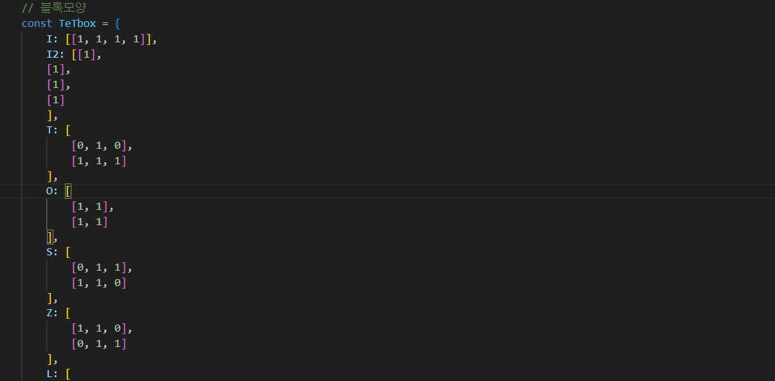
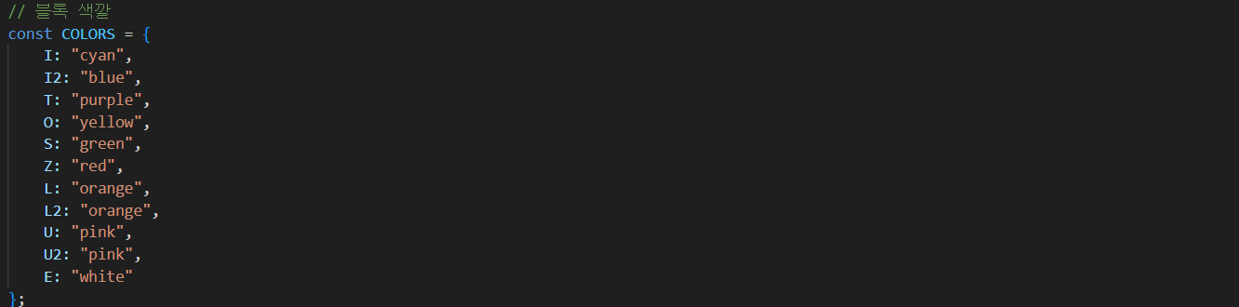
1. 블록 표현
블록 모양선언(2차원 배열), 색깔 적용.

Slide 23
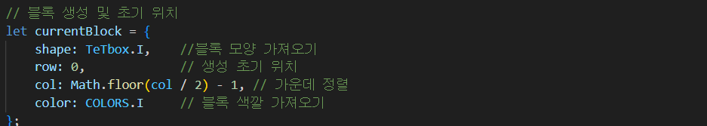
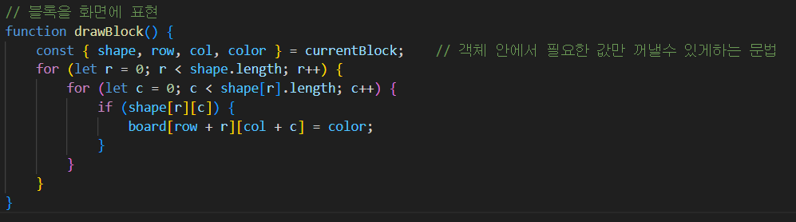
currnetBlock 객체 선언(블록 정보를 담을 수 있음)하여 블록 모양을 가져오고 블록이 생성 될때 위치할 초기 위치를 선언.
2중 for문을 이용해 모든칸을 확인하여 shape[r][c]가 true면(칸에 블록이 감지되면) color를 적용해 테트리스 블록을 화면에 출력.

Slide 24
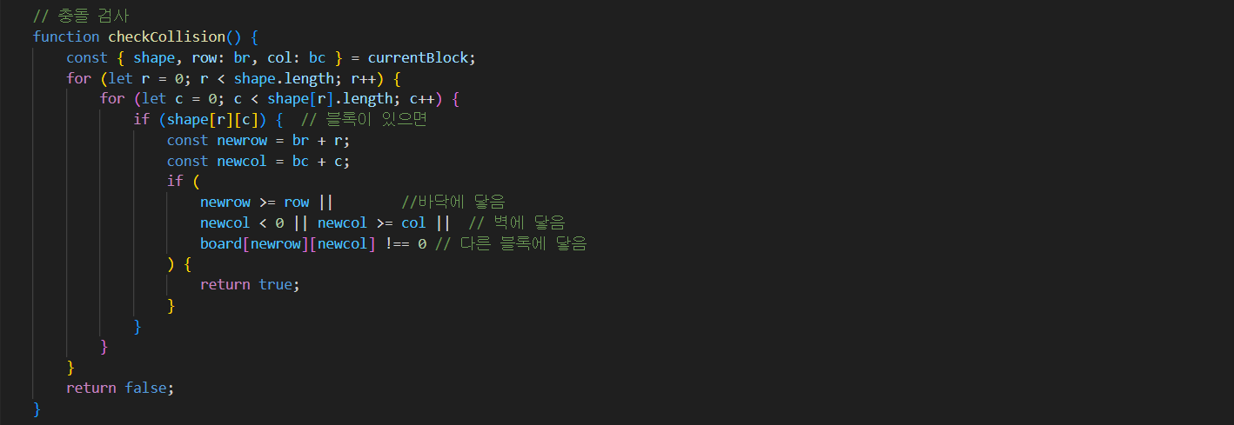
2. 블록 충돌 검사

Slide 25
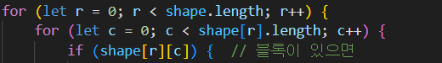
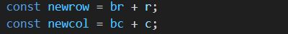
2중 for문으로 모든 칸을 확인해 if문 선언(충돌이 있음1 없으면0)
보드판상 현재 블록이 있는 위치값(newrow, newcol)을 구한다.
(r,c = 블록 좌표(TeTbox 배열값) br,bc = 블록이 보드위에서 시작한위치)

Slide 26
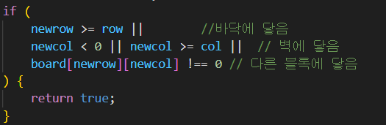
그 후 조건문을 이용하여 충돌조건을 정의해 true를 반환

Slide 27
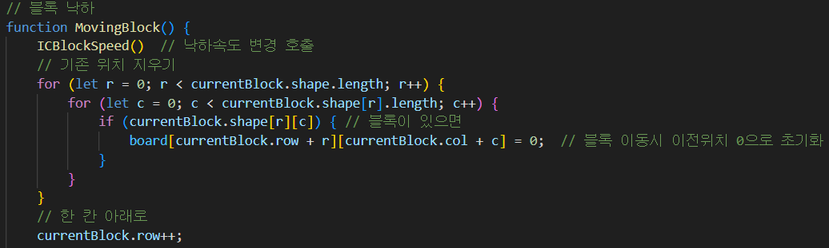
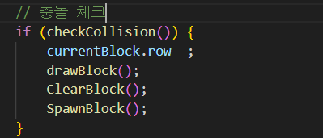
3. 블록 낙하
기존 블록이 있는곳을 으로 바꾸고 currentBlock의 row값을 ++함으로 블록이 내려가는듯한 느낌을 준다.
이후 충돌 체크를 하여 블록이 계속해서 내려가는것을 방지(선언 안할시 에러발생)

Slide 28
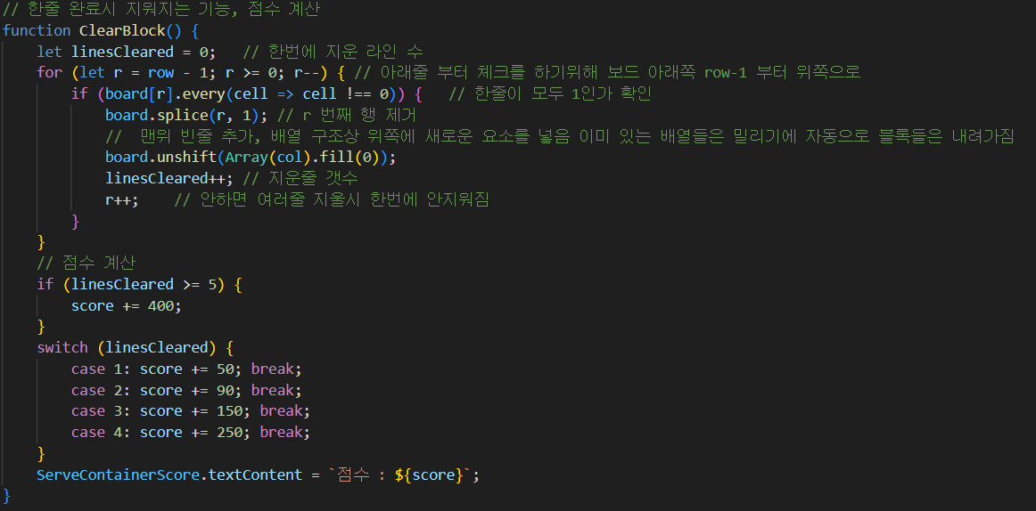
4. 블록 지우기, 점수계산

Slide 29
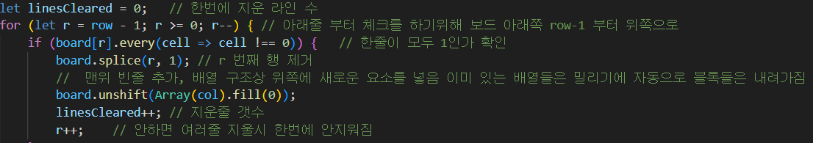
linesCleared선언(점수체크를 하기위함)
맨 아랫줄부터 체크하기위해 for문을 작성하고 row가 0이 아닌지를 체크.
!==0이 true면 splice(r,1)(r값이 1인줄 모드제거)실행 후 unshift함수에 의해 배열 맨 앞 새로운 요소 추가(기존 값들은 뒤로 밀려남), 다채워진 줄은 없어지고 블록들이 밑으로 내려가는것을 표현할 수 있다.

Slide 30

방금전 선언한 linesCleared를 이용 if, switch문을 사용해 점수계산

Slide 31

5. 블록 이동 및 회전
요소 내용의 텍스트 방향을 결정하는 dir속성을 이용해 좌우 이동을 할수있게 만든다.

Slide 32

블록 회전의 경우 reverse()함수를 이용해 배열을 돌려 표현.

Slide 33

Keydown 이벤트문으로 조작키 지정

Slide 34

결과물

Slide 35


그 외 기능들

Slide 36
시계 : 플레이어가 게임을 얼마나 버티고 있는지 확인하기 위함
블록 미리보기 : 다음 블록이 무엇이 나올지 확인하여 플레이어가 미리 대비할 수 있도록 하기위함

Slide 37

시계
setInterval함수(일정 시간마다 반복되는 실행 함수)를 이용

Slide 38

Min, sec 변수 선언(min변수에 소수점 제거를 위해 Math.floor()사용),
Timermin, timersec = 조건식 사용 시계를 XX : XX로 표현하기 위함

Slide 39

블록 미리보기
스크립트에 선언한 nextBlock객체를 가져와 테트리스 화면을 만들때와 동일한 방법으로 표현

Slide 40
마무리
코드가 길고 여러 함수들을 연동해야하는 부분이 많아 복잡한감이 많았음
여러 조건들(충돌조건, 블록 제거)등이 많아 잘못하면 코드가 꼬이는경우가 생겨 많은 어려움을 겪었음
디자인부분에서 ai그림과 기본 백그라운드컬러만을 이용해 만들어 부족하다는 생각이듬

